Slide 1
BESIII运行情况(2013)
何康林,朱科军
2013年8月2日, 怀柔

Slide 2
提纲
取数情况
探测器运行状况
BESIII物理成果
下一年度取数计划
小结

Slide 3
取数计划
最初计划(2012年11月桂林年会确定)
  1个月的Y(4260)取数(~500pb-1)
  1个月的Y(4360)取数(~500pb-1)
  2个月的R值扫描(4GeV以上)
  1个半月的机器研究(ψ”)
  1-2天的3.65GeV附近取数+1周左右的BEMS研究
修改后的计划(2013年3月初清华workshop上确定)
  Y(4260)和Y(4360)的取数计划提前超额完成
  Zc(3900)的发现—BES有史以来最重要的重大发现之一
  改变计划:1.5fb-1的Y(4260)取数

Slide 4
取数总的情况
自2012年12月以来,机器的状态越来越好,峰值亮度稳步提高. 无噪声,本底也比较低,束流的状态不错
  高的单束团流强
  小α_{p}模式的成功
直线状态一直很好
机器研究期间,实现6ns和4ns的束团间隔,上百个束团的对撞, 峰值亮度>7 x10⁻³²cm-2s-1 at ψ(3773)
最后两个月的状态不好(主要是丢束)
谱仪各个探测器的工作状态都很好, 也是历年来最好

Slide 5
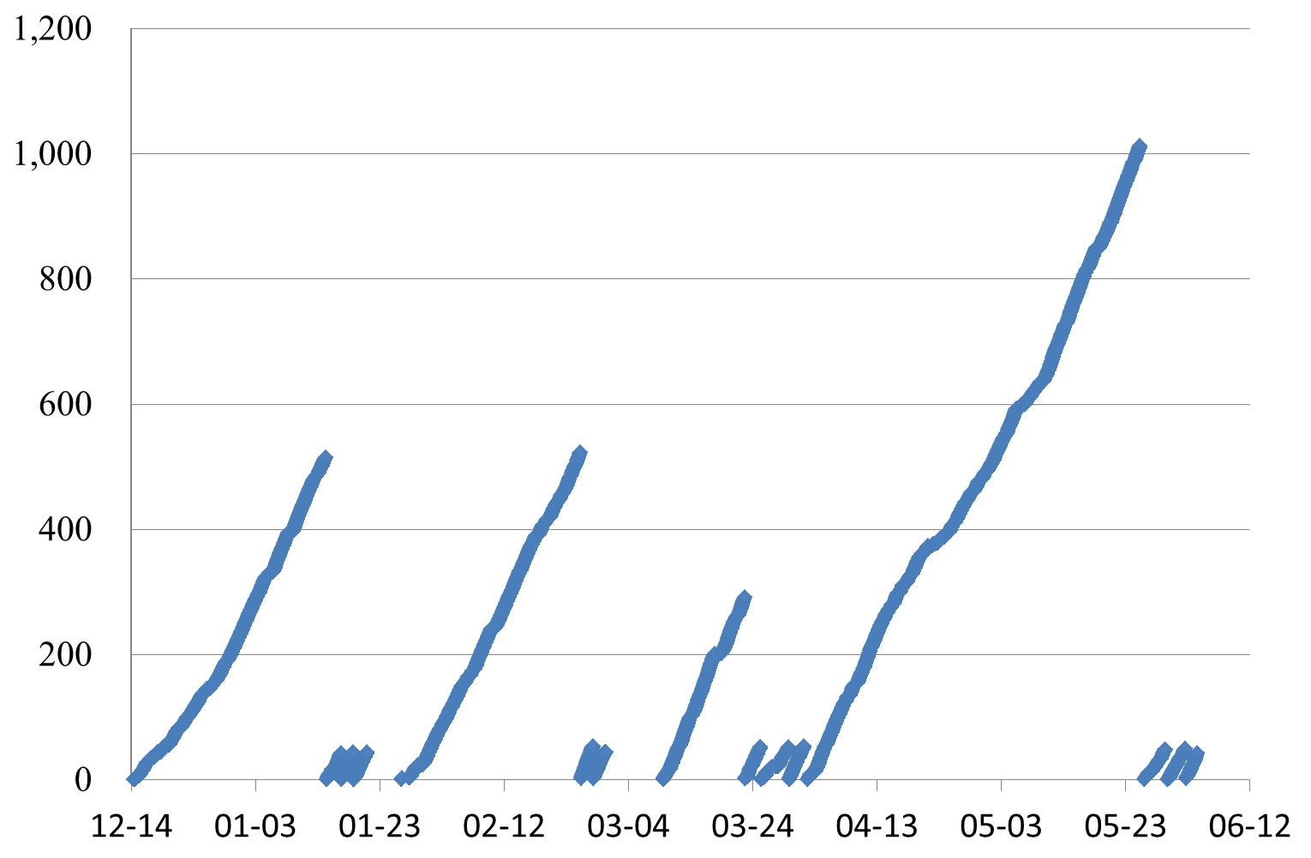
取数完成情况
为什么在4.23处取数?
截面高~30%
>1fb-1 at 4.23
~500pb-1 at 4.26, 4.36
为什么要取那么多点?
确定Y(4260)的形状
寻找截面最大处
~300pb-1 at 4.26
优势:
直接产生, 截面高
分辨好, 加速器能散远好于探测器分辨
Y(4260) | Y(4360) | 扫描(11个点) | total
~1.8 | ~0.5 | ~0.5 | ~2.9

Slide 6
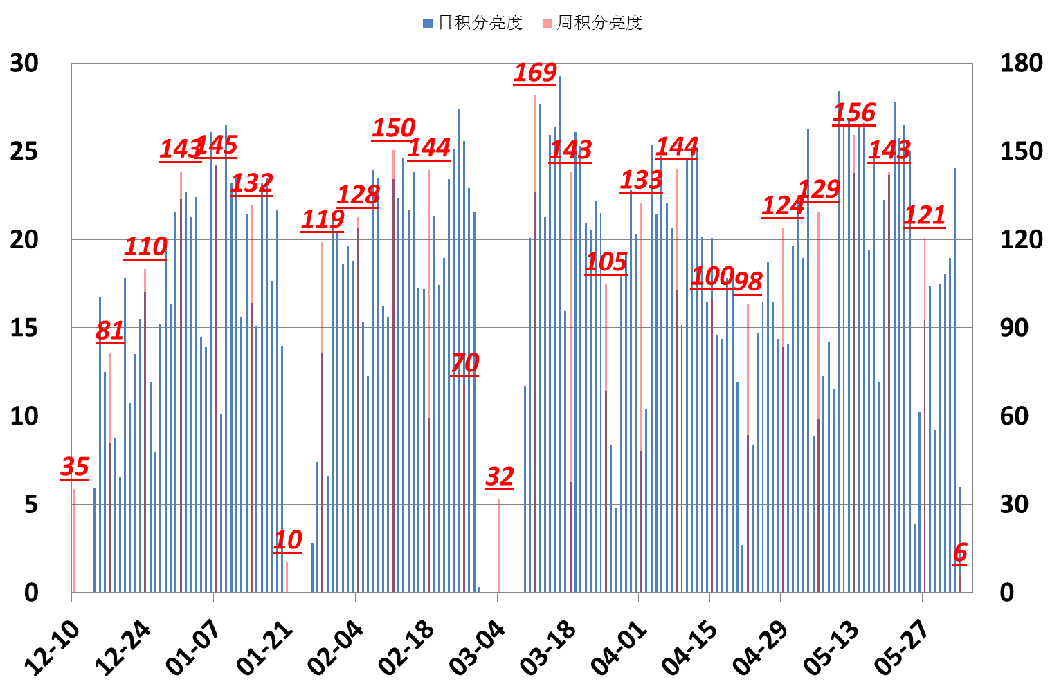
周, 日积分亮度情况
新的年度积分亮度记录: ~2.9fb-1
新的周积分亮度记录: ~169pb-1
新的日平均积分亮度: >17pb-1
故障少
稳定运行: 直线,环,谱仪
亮度调节,提高有方

Slide 7
BESIII探测器运行状况
各个探测器都很稳定, 也是这几年中状态最好的
  磁场稳定运行在1T
  漂移室几乎无噪声, 本底也比较低. 室的性能指标都比设计指标好(10-20)%
  TOF东端盖的噪声依然存在. 桶部西端增加了2个死道,打算到2015年夏季修复
  量能器运行也很稳定
  Muon: 去年夏季检修效果显著(更换电源芯片),桶部没有出现过故障. 端盖电子学出现了一些故障,原因还不是很清楚, 可能是: VME,接触不良,地线,串扰等原因
  ZDD: 丢束后容易故障,需重启PowerPC
所获取数据的质量很好

Slide 8
BESIII探测器的升级计划
MDC内室
  模型室的拆装实验已经完成，有可能把旧的内室拆除下来
  新内室的各项工作已经开始
  相应的电子学也在准备之中
  预计到2014年４月可以制作完成
端盖TOF: MRPC
  2013.11—2014.5: 对模型室进行全面测试测试
  2014.9—2015.6: MRPC室全面批量生产
  2015.7--2015.9: 安装阶段
此外，我们还对其他探测器进行摸底，并按照再运行十年的原则对各系统进行相应的压力测试

Slide 9
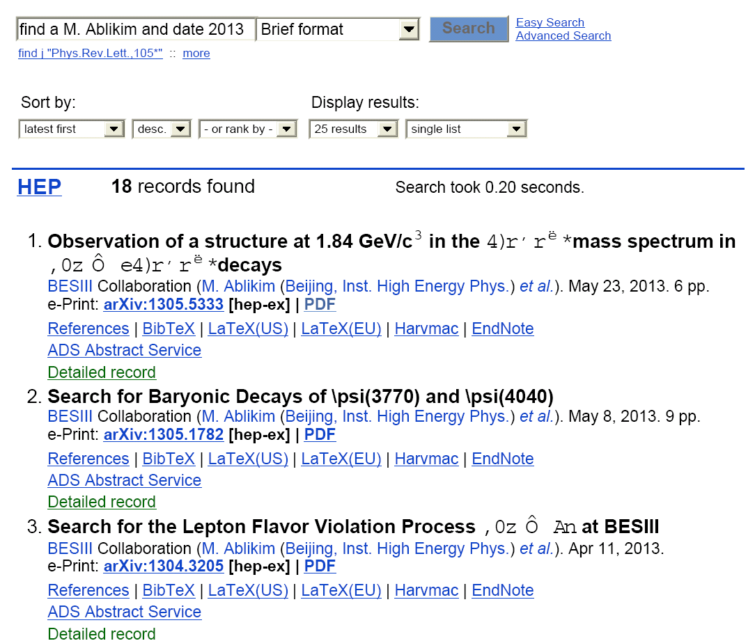
BESIII物理成果
截至到６月７号，
投出和接收的共18篇
52个分析在内部评审中
2012.6—2013.6期间32个
其中有一些重要的物理成果

Slide 10
Zc(3900)的发现
M=(3899.0  3.6  4.9) MeV
=(46  10  26) MeV
At least four quarks.
The peak position is 25 MeV away from
the D*D threshold,
首先在BESIII今年获取的Ｙ(4260)和Ｙ(4360)的数据中发现，随后得到Belle和CLEOc的证实，成为国际物理界的新热点，并得到广泛关注．Zc(3900)的发现，可能是BES上最重大的发现之一
Zc(3900)是个带电的类粲偶素态的介子，无法用夸克模型来平凡地解释它的性质．理论上对它的性质有好几种猜测：四夸克态，奇特态，或者是分子态．对它的解释是对现有理论的挑战，需要更多的数据来进行更为仔细的研究，包括寻找它的新的衰变模式等等．是BEPCII的重大历史机遇
为什么重要？

Slide 11
More observations of Zc and Zc

Slide 12
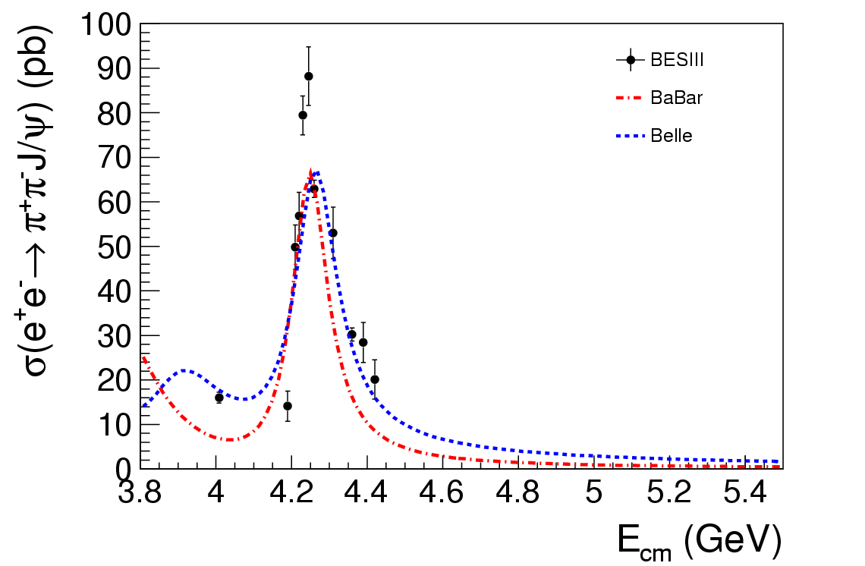
From Dan Bennett
Y(4260)的lineshape很重要，可以帮助理解Y(4260)和Zc的性质
Babar和Belle的测量结果差异较大
加速器的能散远好于探测器的分辨，BESIII可以做更为精细的测量
e+e- →⁰⁰J/
From Jianming

Slide 13
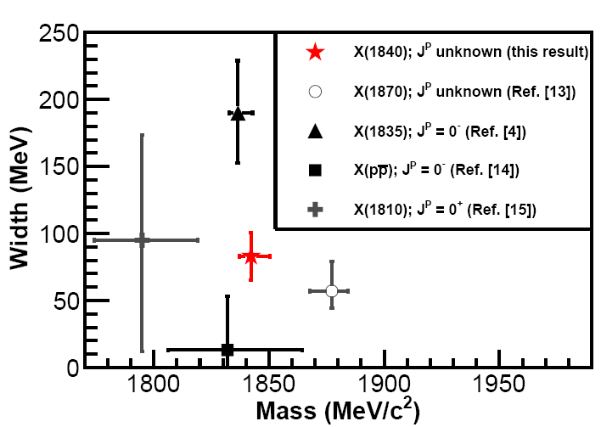
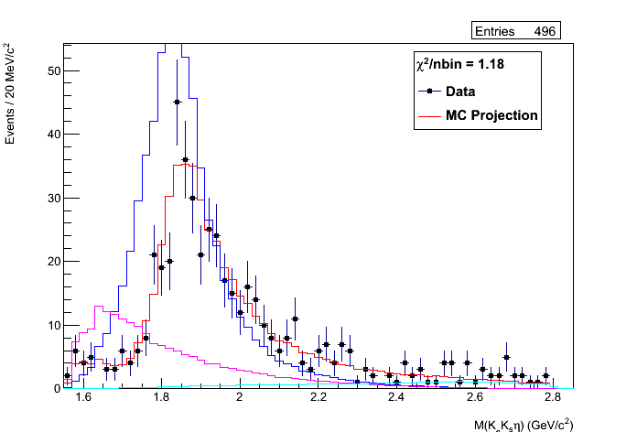
X(18??) near the threshold position of proton-antiproton
arXiv:1305.5333
Submitted to PRL
Observations at BESIII with 225M J/ decays:
★ J/ (3( )) X(1840) arXiV:1305.5333
○ J/  () X(1870) PRL107, 182001
▲ J/ (’) X(1835) PRL106, 072002
■ J/ (ppbar) X(ppbar) PRL108,112003
┼ J/ () X(1810) PRD 87, 032008
J/KsKs
是不是同一个粒子？
需要用10亿的J/ψ数据做进一步的验证

Slide 14
Rare / decays– New physics
Measurement of etap-> pi+pi- e+e- and etap→pi+pi-mu+mu-.
[arXiv:1303.7360 [hep-ex]].
Search for eta and etap→pi+ e- nu_e +c.c. decays in J/psi → phi eta and phi etap.
Phys.Rev. D87 (2013) 032006
Search for eta and etap Invisible Decays in J/psi→phi eta and phi etap.
Phys.Rev. D87 (2013) 012009
Search for CP and P violating pseudoscalar decays into pi pi.
Phys.Rev. D84 (2011) 032006
Measurement of the Matrix Element for the Decay etap→ eta pi+ pi-.
Phys.Rev. D83 (2011) 012003.

Slide 15
强作用与电磁作用的干涉相角研究
从目前的几个研究道来看，倾向于没有干涉

Slide 16

By Tian Ma
Method to reconstruct KL:
Fully reconstruct one D
Reconstruct electron in the signal side
Umiss = 0, EMC energy and KL direction in EMC constraints to
get KL momentum
(4) Min(delta E) to get best KL candidate.

Slide 17
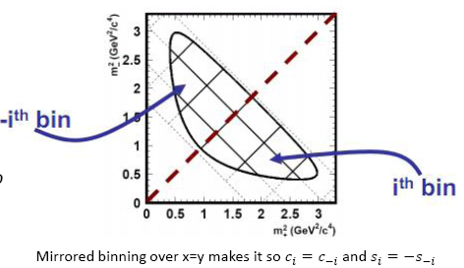
From Dan
CLEO-c
PRD80, 032002
Kspipi and KLpipi
Uncertainty on 
1.7º
Coherent DDbar at (3770) will provide real (model independent) error on  extractions.

Slide 18
下一年度的取数计划
6月的合作组会上没有最终确定, 可能要等到9月的会议,甚至到11月会议才能敲定
大的方向是确定的,细节或侧重点有不同的看法, 希望加速器方面按照以下原则准备,并确定相应的机器研究计划
  4GeV以上运行, 而且会要求频繁变换能量点
  要挑战E_{b}=2.3GeV, 甚至更高
  积分亮度要求: ~500pb-1/month 或者 总共3fb-1
  计划随时会做调整
取数计划的细节确定以后, 会根据机器研究的需求在做调整

Slide 19
小结
2013年是一个非常成功的运行年度, 加速器和谱仪都保持在高效稳定的状态,并取得了丰硕的成功
  BES获得了以Zc(3900)的发现为代表的系列成果
  加速器取得了以亮度过7为代表的系列显著成效
BESIII合作组再次对加速器团队的辛苦工作表示衷心的感谢
愿我们共同做好准备,在明年再战中再创辉煌
谢谢大家!

